Slide 1
Литература
10
класс
Н.А. Некрасов
Поэма
«Кому на Руси жить хорошо?»
Часть 3

Slide 3
Пролог
На «столбовой дорожке» сходятся семь мужиков: Роман, Демьян, Лука, братья Губины (Иван и Митродор), старик Пахом и Пров.
Уезд, из которого они происходят, называется автором Терпигоревым, а «смежные деревни», из которых родом мужики, именуются как Заплатово, Дырявино, Разутово, Знобишино, Горелово, Неелово и Неурожайко, таким образом, в поэме используется художественный прием «говорящих» названий.

Slide 4
О чем говорит название поэмы?

Slide 5
Скатерть -самобранка
Дойдя до леса, мужики продолжили свой спор и всполошили всех зверей и птиц. Испугавшись такого шума, из гнезда выпадает птенец, и мужики подбирают его, и думают ,что птичке легче дознаться, где же жить хорошо на Руси. Испуганная пеночка, мать птенца подлетает к ним и просит отдать ей птенчика. В награду она показывает, где зарыт клад, а там находится волшебная скатерть, которая всегда их напоит и накормит, но много спиртного просить нельзя.

Slide 6
Волшебная скатерть

Slide 7
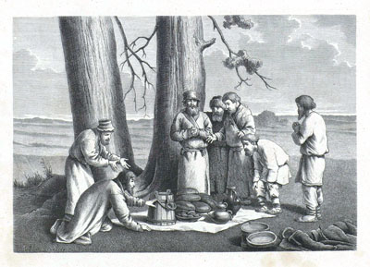
Сказочные элементы в поэме

Slide 8
Маршрут героев

Slide 9
Поп
Шагая по дороге, они встречают разных людей. Это и солдаты, и подмастерья, но по их виду сразу видно, что живется им не сладко. Поздним вечером им попадается поп, т которого они узнают о его участи. Как думает сам поп его счастье должно заключаться в покое, богатстве и уважении к нему. Поп служит объектом для острот простого народа, про него сочиняются непристойные сказки, анекдоты и небылицы, которые не щадят не только его самого, но и жену-попадью, и детей.

Slide 10
Ярмарка
Странники принимают решение тоже отправиться на ярмарку – а вдруг именно там скрывается тот, «кто счастливо живет»? После спора крестьяне попадают на ярмарку в село Кузьминское, которое славится большим количеством трактиров и пьяного народа. Продают здесь и книги, но только все больше с картинками простыми. И никто не знает, когда начнут покупать и читать литературу русских классиков. Мужики, находившись по ярмарке, продолжают путь, но это уже было ночью. И в темноте они слышат разговоры разных людей о своих бедах и проблемах.

Slide 11
Ярмарка

Slide 12
Счастливые
Странники ходят в толпе и просят явиться счастливого. Если такой появится и расскажет им о своем счастье, то его на славу угостят водкой.
Трезвые люди посмеиваются над такими речами, а вот из пьяных выстраивается немалая очередь. Первым приходит дьячок. Мужик со скулой свороченной, охотник, счастлив, что выжил в схватке с медведем, в то время как остальных его товарищей медведи убили. Приходят даже нищие: они счастливы, что есть подаяние, которым они кормятся. дворовый человек с «дворянской» болезнью – подагрой. Последний хвастает тем, что сорок лет простоял за столом у светлейшего князя, лизал тарелки и допивал из рюмок иностранное вино. Мужики прогоняют и его, ведь у них простое вино, «не по твоим губам!». Наконец, ведро пустеет, и странники понимают, что так они счастья не доищутся.

Slide 13
В поисках счастливого

Slide 14
Помещик
На своем дальнейшем пути мужики встречают помещика Гаврилу Афанасьича Оболта-Оболдуева. Помещик сначала пугается, заподозрив в них разбойников, но, разобравшись, в чем дело, смеется и начинает рассказывать свою историю. Дальше Оболт-Оболдуев печалится о прежнем, привольном житье барина, когда все вокруг принадлежало ему, крестьяне преклонялись, он один был судьей и владыкой.
«Закон – мое желание! Кулак – моя полиция!»
Однако не все строгости, помещик признается, что он больше «ласкою привлекал сердца»! Все дворовые его любили, дарили подарки, а он был им как отец родной. Но все переменилось: отобрали у помещика крестьян и землю.

Slide 15
Последыш
На следующий день мужики выходят на берег Волги, на огромный сенокосный луг. Едва они разговорились с местными, как раздалась музыка и к берегу причалили три лодочки. В них дворянская семья: два барина с женами, маленькие барчата, прислуга и седой старичок-барин. Старик осматривает покос, а все кланяются ему чуть не до земли. В одном месте он останавливается и велит разметать сухой стог: сено еще сыровато. Вздорный приказ тотчас исполняют.

Slide 16
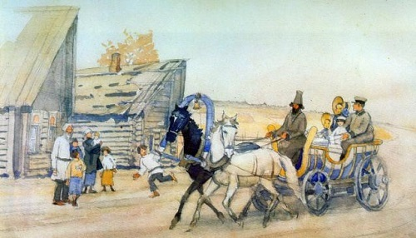
Князь Утятин

Slide 17
Крестьянка
“Не всё между мужчинами Отыскивать счастливого, Пощупаем-ка баб!”
С этими словами странники отправляются к Корчагиной Матрене Тимофеевне, губернаторше, красивой женщине 38 лет от роду, которая, однако, уже именует себя старухой. Она рассказывает о своей жизни. Тогда только и счастлива была, как росла в родительском дому. Матрена работает и на старшую золовку, и на строгую свекровь, и на свекра. Не было у нее в жизни радости, пока не родился старший сын, Демушка.но того съели свиньи.

Slide 18
Матрена

Slide 19
Пир на весь мир
В селе Вахлачина идет пир. Сюда собрались все: и странники, и Клим Яковлич, и Влас-староста. Среди пирующих сидят и два семинариста, Саввушка и Гриша, добрые простые парни. Они, по просьбе народа, поют «веселую» песню, потом приходит очередь для разных историй. Звучит история про «холопа примерного – Якова верного», который всю жизнь ходил за барином, исполнял все его прихоти и радовался даже барским побоям. Только когда барин отдал в солдаты его племянника, Яков запил, но вскоре вернулся к барину. И все-таки Яков его не простил и смог отомстить Поливанову: завез его, с отнявшимися ногами, в лес, а там повесился на сосне над барином.

Slide 21
Что такое счастье?

Slide 22
Готовимся к поступлению в вуз
Кто предположительно является прототипом Гриши Добросклонова?
А)Николай Добролюбов
В) Николай Чернышевский
С) Александр Герцен
D) У него нет прототипа, это собирательный образ русского интеллигента-разночинца
Ответ: А

Slide 23
Готовимся к поступлению в вуз
2. Сколько частей в поэме «Кому на Руси жить хорошо»?
А) 4
В) 3
С) 2
D) 6
Ответ: А

Slide 24
Готовимся к поступлению в вуз
3. Сколько мужиков ведут спор на «столбовой дороженьке» в поэме «Кому на Руси жить хорошо»?
A) десять
B) шесть
C) девять
гD) семь
Ответ: D

Slide 25
Задание для самостоятельной работы
Написать мини –сочинение на тему: «Какого человека можно назвать счастливым?»

